Slide 1
  Chào mừng các em đến với tiết Toán

Slide 2
Tiết 3: Luyện tập

Slide 3
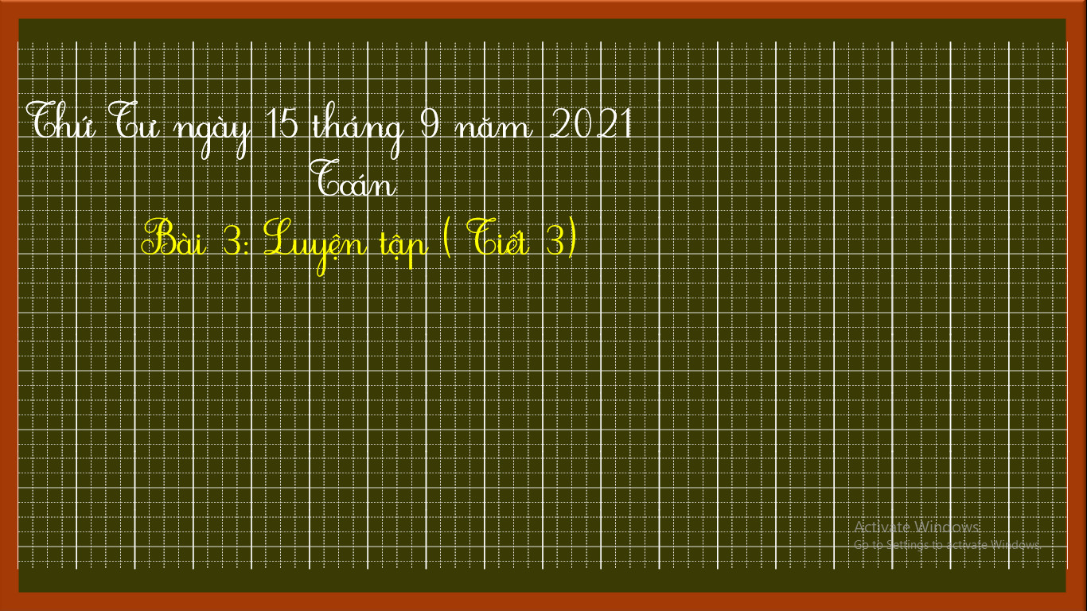

Slide 4

1
Viết mỗi số 75, 64, 87, 46 thành tổng (theo mẫu) :
M:
75 =
70 + 5

Slide 5
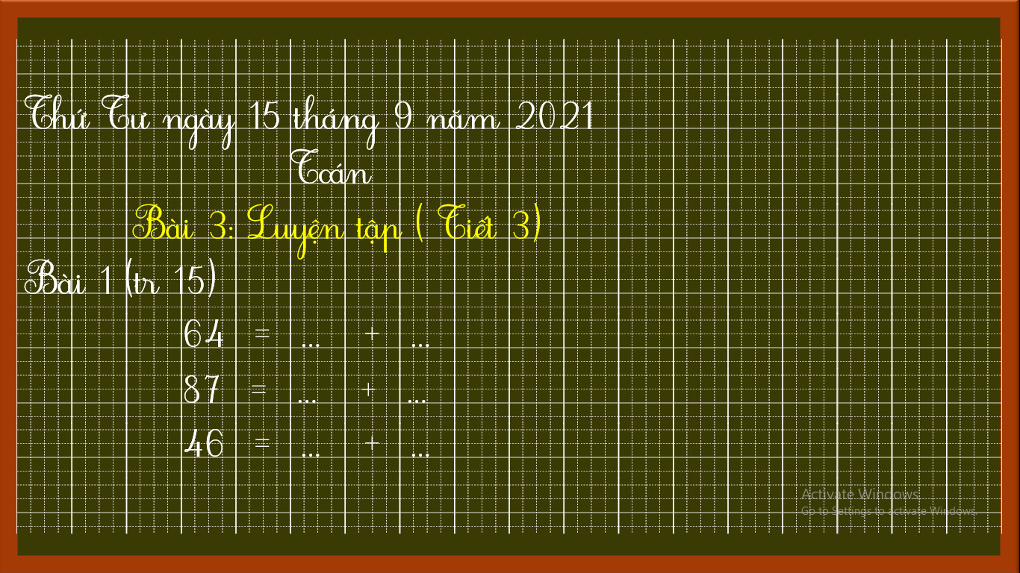

Slide 6
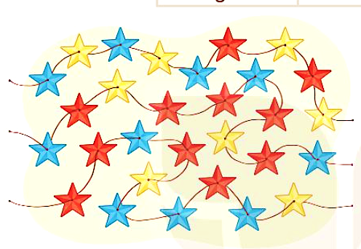
2
a) Số?
Màu | Đỏ | Vàng | Xanh
Số ngôi sao
11
8
10
b) Tính tổng của ngôi sao màu đỏ và số ngôi sao màu vàng.
11 + 8 = 19
c) Tính hiệu của số ngôi sao màu xanh và số ngôi sao màu vàng.
10 - 8 = 2

Slide 7
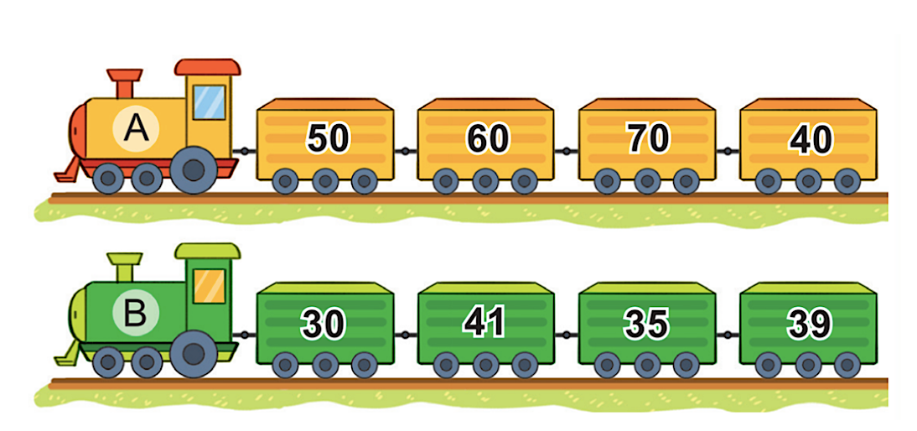
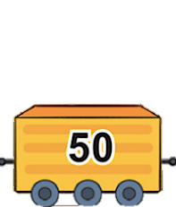
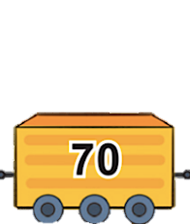
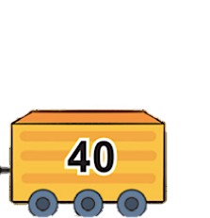
3
Trên mỗi toa tàu ghi một số:
a) Đổi chỗ hai toa nào của đoàn tàu A để được các số xếp theo thứ tự từ lớn đến bé?

Slide 8
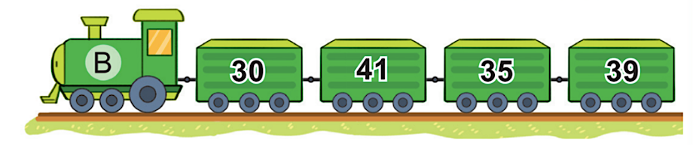
3
Trên mỗi toa tàu ghi một số:
b) Tính hiệu của số lớn nhất và số bé nhất trong các số ở đoàn tàu B
-
?
?
=
?
41
30
11

Slide 9
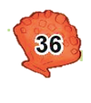
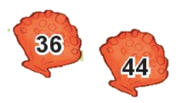
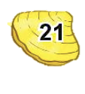






4
Từ các số bị trừ, số trừ, hiệu,em hãy lập các phép trừ thích hợp.
Số bị trừ
Số trừ
Hiệu
32
-
32
43
45
43
45
54
54
2
2
22
22
-
=
-
=

Slide 10
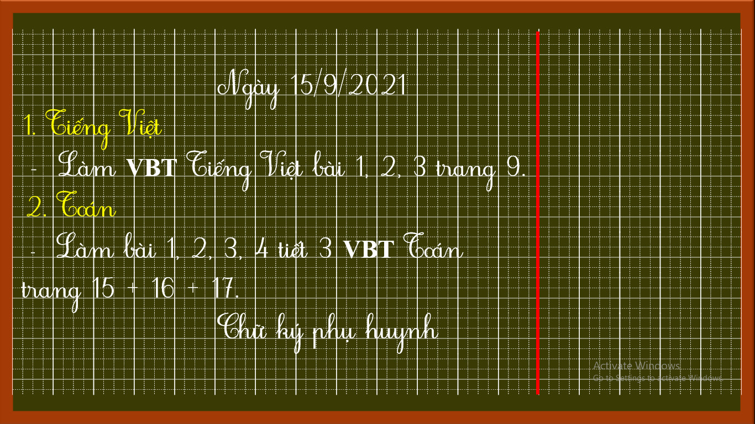

Slide 11

CHÀO TẠM BIỆT

